Slide 1

BOA NOITE

Slide 2


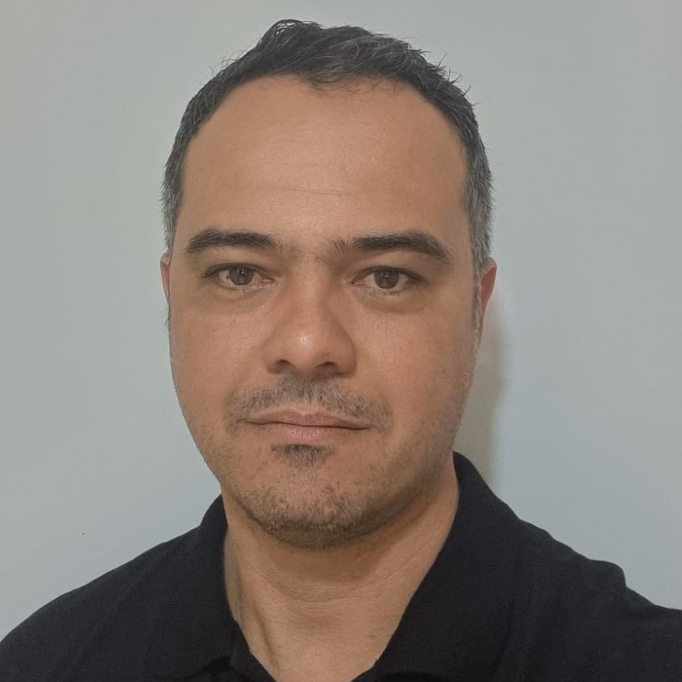
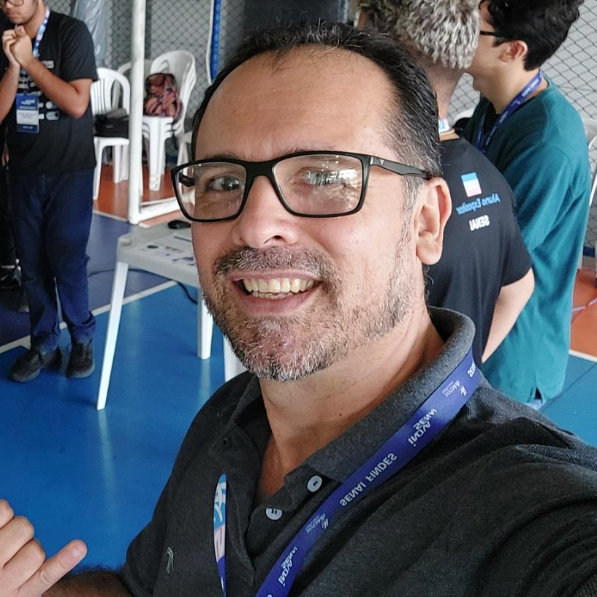
DESENVOLVEDORES
Henrique
Desenvolvedor
Felipe Eleotério
Desenvolvedor
Marcio L. Intra
Desenvolvedor
Vanderson
Desenvolvedor

Slide 3
QUEM SOMOS?
Somos uma equipe de desenvolvedores preocupados com as dificuldades que pequenos e médios empreendedores enfrentam com a ausência soluções de baixo custo que auxiliem a gestão de seus negócios.

Slide 4



Analise do Problema
Processos gerenciados de forma manual, utilização de cadernos, blocos, agendas de celulares.
Alto custo de sistemas de gestão existentes, complexidade de operação.
Dificuldade de gerenciar pedidos simultâneos.

Slide 5



Analise do Problema (Detalhamento)
Com processos realizado de forma manual, perde-se mais tempo em cada atendimento, reduzindo a capacidade de atendimentos/dia.
Segurança comprometida, risco de falhas de disponibilidade, confidencialidade ou integridade das informações, como dados dos clientes e registros financeiros do empreendedor.
As ferramentas existentes, são voltadas para empresas de maior porte, demandam mais tempo com treinamento e muito de seus custos se deve ao fato de possuírem módulos que não são compatíveis com o tamanho da operação de um micro e pequeno empreendedor.

Slide 6



Solução Proposta
Digitalizar o processo de gestão de pedidos (com uma aplicação web), permitindo que o empreendedor seja capaz de atender de forma menos complexa e acessível, garantindo um melhor aproveitamento de recursos/tempo.
Entregar uma ferramenta mais enxuta voltada para o micro e pequeno empreendedor, facilitar o controle e trazer previsibilidade.
Trazer segurança ao processo, minimizando os riscos de falhas de disponibilidade, confidencialidade ou integridade das informações, permitindo ainda que o empreendedor tenha uma visão mais ampla de seu negócios.

Slide 7



Benefícios
Visibilidade de tarefas futuras, permitindo uma melhor gestão de tempo, pessoal e processos.
Previsibilidade para alocar recursos, permitindo um melhor controle do que precisa ser adquirido para atender as demandas dentro dos prazos combinados.
Aumento significativo da eficiência como um todo, com ênfase na redução em média de 70% no tempo gasto com o registro de um pedido, Possibilitando aumento de receita.

Slide 8




TECNOLOGIAS APLICADAS
Figma
brModelo
NetBeans

Slide 9
LINHA DO TEMPO
Entrevistas com MEIs e pequenos comerciantes.
Identificamos os gargalos e mapeamos requisitos.
Prototipamos as principais telas e validamos com os clientes.
Desenvolvemos o protótipo funcional.

Slide 10


Slide 11
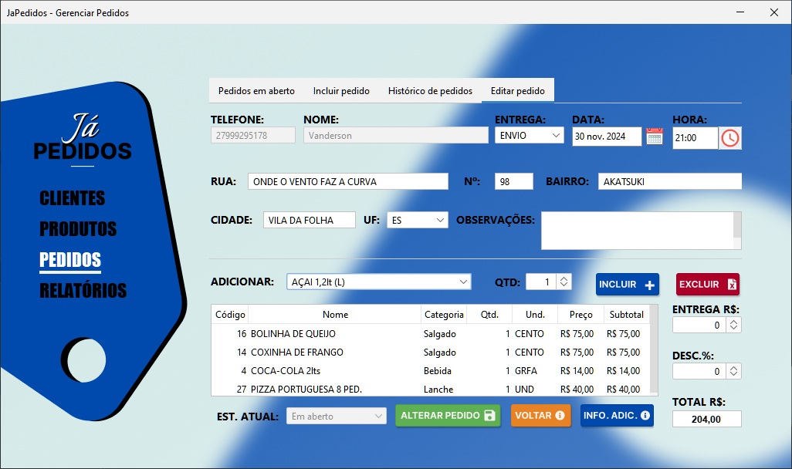
JáPedidos

Slide 12
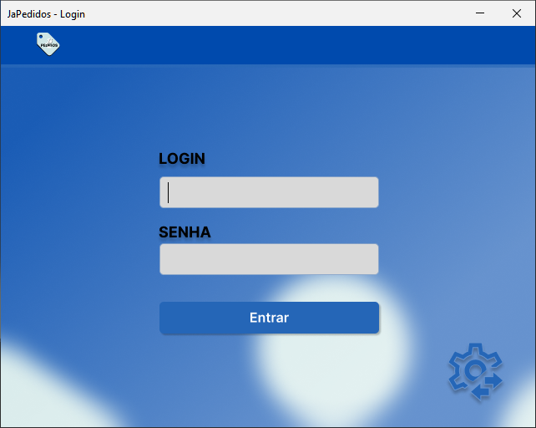
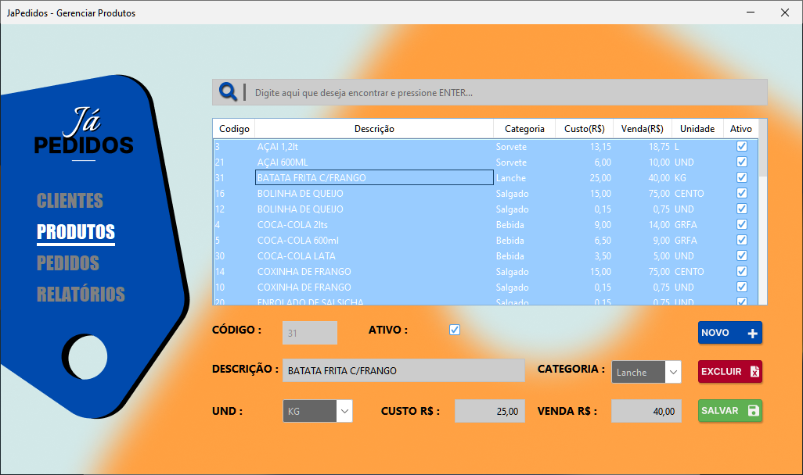
SEGURANÇA, CONTROLE, PRATICIDADE

Slide 13
GANHOS PREVISTOS
- Visibilidade de tarefas futuras.
- Previsibilidade para alocar recursos.
- Eficiência no atendimento.
Aumento da capacidade de atendimento.

Slide 14

ECONOMIA DE TEMPO
SEM O JáPedidos
Clientes novos e recorrentes:
Aproximadamente 2 min.
COM O JáPedidos
Atendimento a Clientes novos:
Aproximadamente 1m10 seg. (- 41,6%)
Atendimento a Clientes recorrentes:
Aproximadamente 30 seg. (- 66,6%)

Slide 15
MODELO DE NEGÓCIO
LOCAL:
- LICENÇA ÚNICA DE R$ 5.000,00.
- INSTALAÇÃO DE R$ 500,00.
- CLIENTE FORNECE TODA INFRAESTRUTURA.
HIBRIDO:
- LICENÇA MENSAL DE R$ 250,00.
- INSTALAÇÃO DE R$ 250,00.
- FORNECEMOS A INFRAESTRUTURA DE BANCO.

Slide 16

ESTIMATIVA DE IMPLANTAÇÃO
- Desenvolvedores.
- Designer.
- Tester / QA.
- Gerente de Projeto.
- DevOps.
R$ 45.000,00

Slide 17
ESTIMATIVA DE CUSTO DE MANUTENÇÃO
(ATÉ 20 CLIENTES SIMULTÂNEOS)
INFRA-ESTRUTURA
- Servidores de dados.
- Landing Page.
- Certificados.
R$ 800,00 / Mês

